Slide 1
LABORATORIO CLÍNICO
MEDISALUD
MEDICINA MODERNA A SU ALCANCE

Slide 3
MISIÓN
Brindar servicios en el apoyo al diagnostico médico de nuestros usuarios con la mas alta precisión, oportunidad, calidez y calidad, ofreciendo a sus colabores la posibilidad de un crecimiento profesional, basado en un marco de mejoría continua de la calidad.
VISIÓN
Medisalud Laboratorio Clínico, se proyecta como líder en el mercado provincial y regional, para lo que se avocara al control de sus procesos, a la búsqueda de nuevas tecnologías y desarrollo de gestiones, acorde con la normativa vigente.
Nuestros esfuerzos están dirigidos a proveer resultados de exámenes en tiempos oportunos y de calidad para nuestros usuarios, pudiendo acceder a ellos mediante la página web de nuestra institución, con claves absolutamente personales, brindando además un ambiente grato, y de atención técnica personalizada cuando se solicite, a través de profesionales calificados.

Slide 4
Dentro de la amplia gama de estudios que se realizan en nuestro Laboratorio, nuestros pacientes pueden encontrar análisis:
Químicos
Hormonales
Serológicos
Bacteriológicos
Moleculares (análisis de PCR)
Genéticos (estudios de paternidad)
Fertilidad masculina (Espermiograma según OMS 2010)
Prick test (test cutáneo)
La calidad de nuestros resultados se avala en evaluaciones de controles internos y externos, estando adscritos al Programa de evaluación externa de Calidad del Instituto de Salud Pública de Chile.

Slide 5
CONVENIOS BONO DIGITAL

Slide 6
Capacidades
Trabajo con alto volumen de muestra.
Personal altamente calificado.
Equipamiento de primer nivel.
Prestación de servicios a diferentes empresas,
Centros de Diálisis y Salud Municipal, mejorando en ellos los tiempos y la calidad en la entrega de resultados para un mejor manejo clínico del paciente.

Slide 7
INSTALACIONES
Y
EQUIPAMIENTO

Slide 8
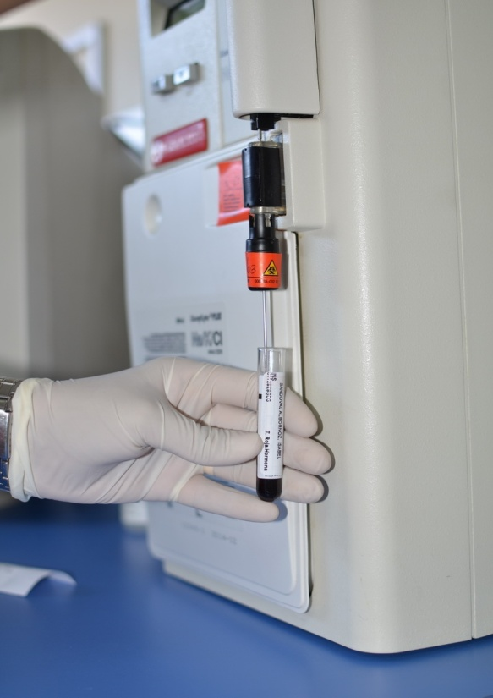
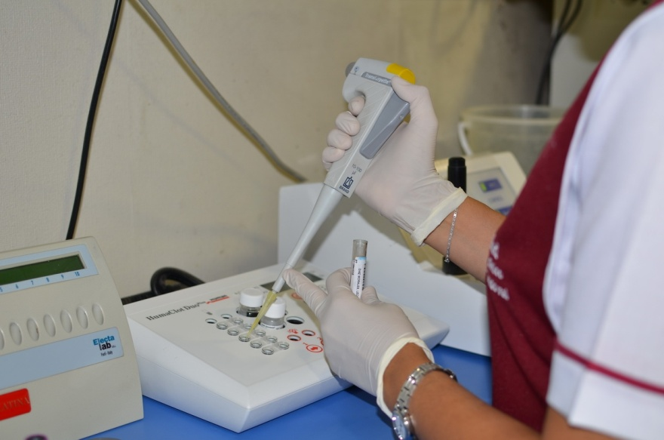
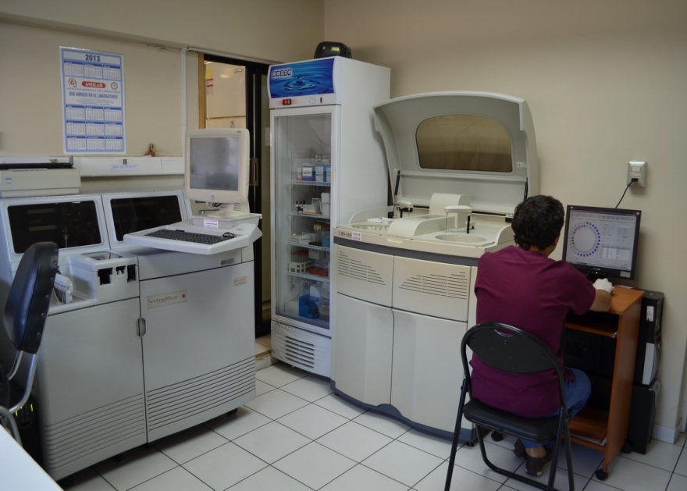
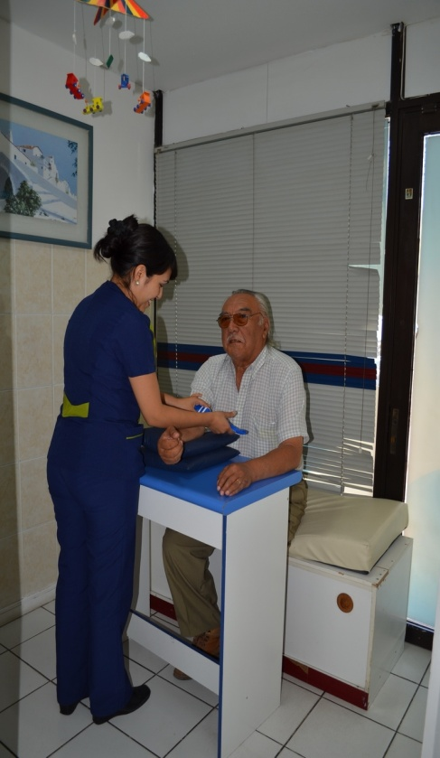
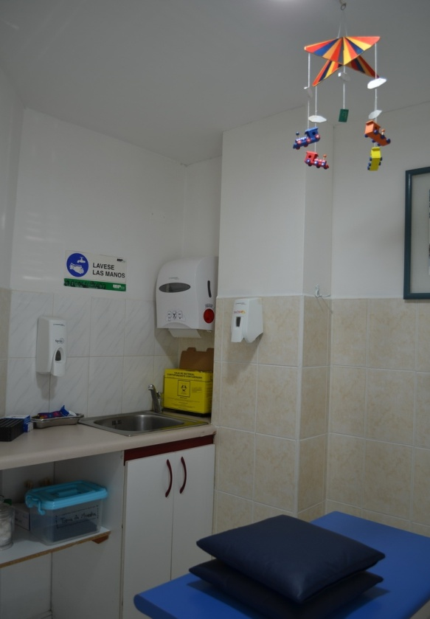
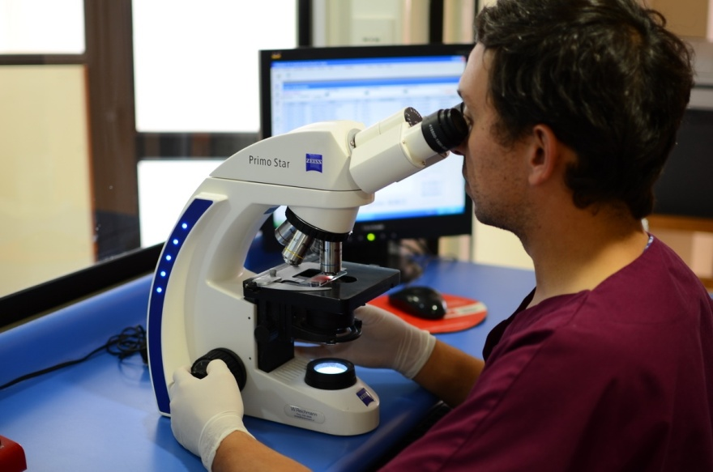
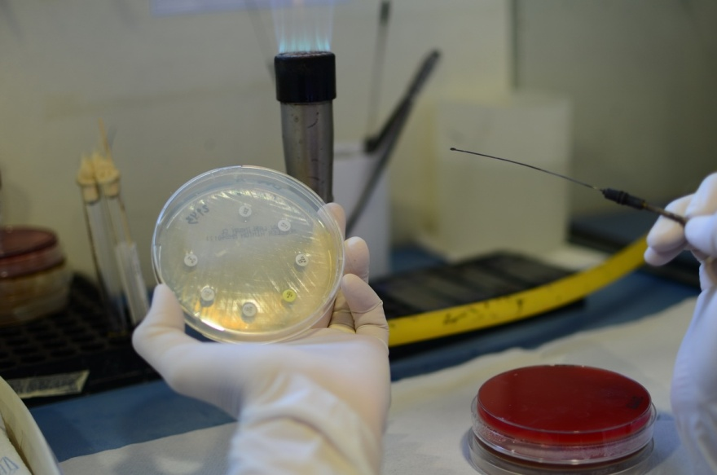

Slide 9
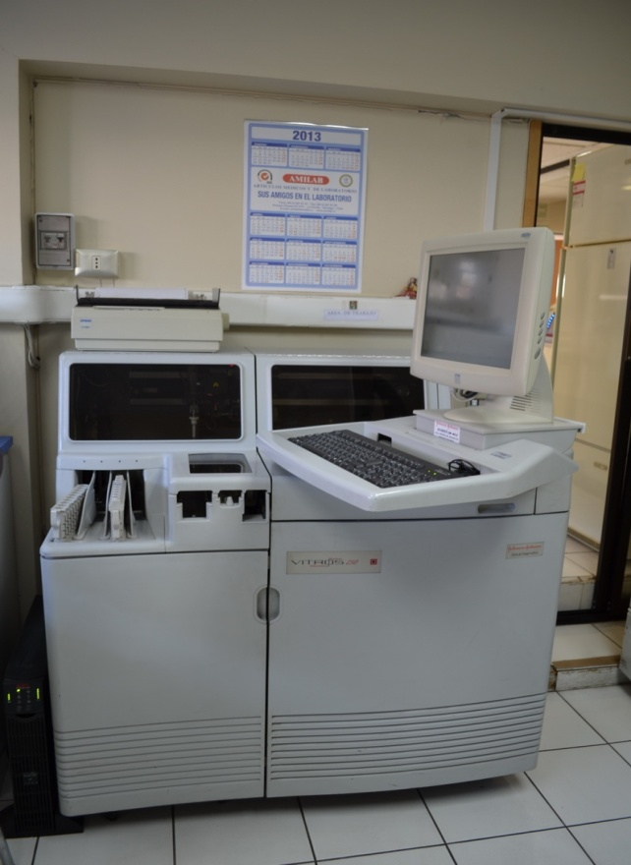
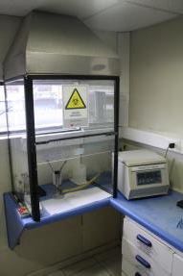
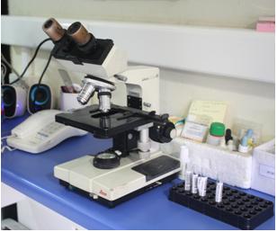
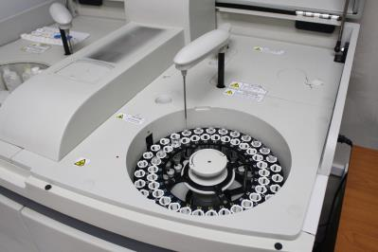
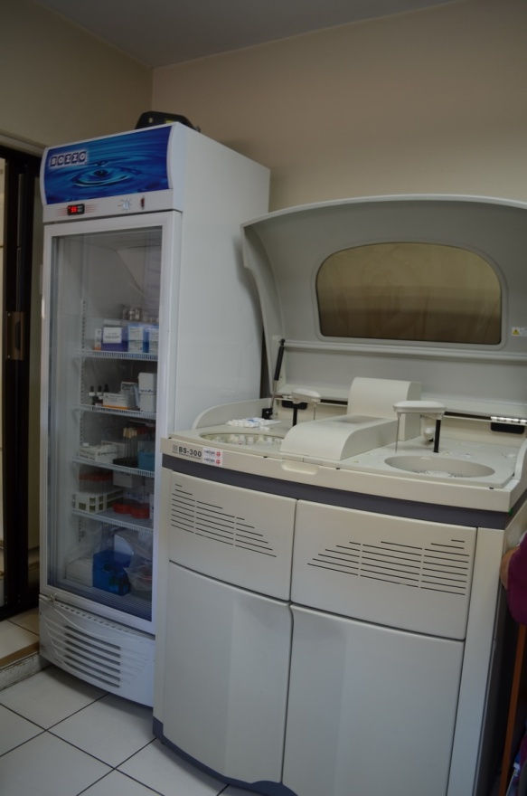
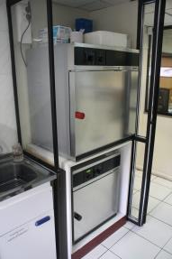

Slide 10
GRACIAS

